Slide 1
Конкурс педагогических достижений ГБОУ лицей №144 «Инновации в образовании» «Методы и приёмы использования современных технологий при изучении английского языка».
Медведева Лариса Александровна
Учитель английского языка

Slide 2
,,Если мы будем учить сегодня так, как мы учили вчера, мы крадем у наших детей завтра.’’
Джон Дьюи

Slide 3
Моё педагогическим кредо
Поиск, цель которого найти новые приемы, позволяющие соединить в единый процесс работу по образованию, развитию и воспитанию учащихся на всех этапах обучения.

Slide 4
Игры
Орфографические
Грамматические
ИГРЫ
Фонетические
Лексические

Slide 5
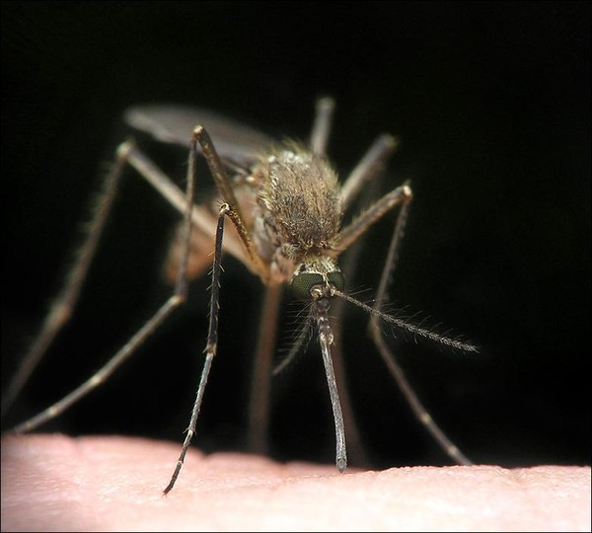
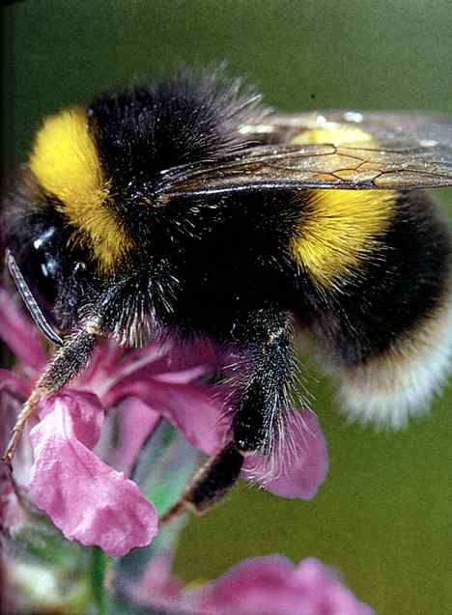
Фонетическая игра «Koмары и осы»
[z]
[ð]

Slide 6
Грамматическое задание
He ................eat. We ………..dance. ............ she run? ............ they skip? What ............. he like?
doesn`t
don`t
Does
Do
does

Slide 7
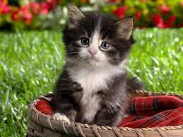
лексические игры
ears
nose
paws
tail

Slide 8
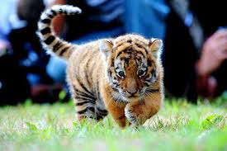
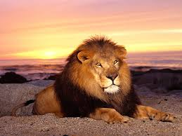
tiger
lion
cat
http://englishflashgames.blogspot.ru/2008/08/clothes-game.html

Slide 9
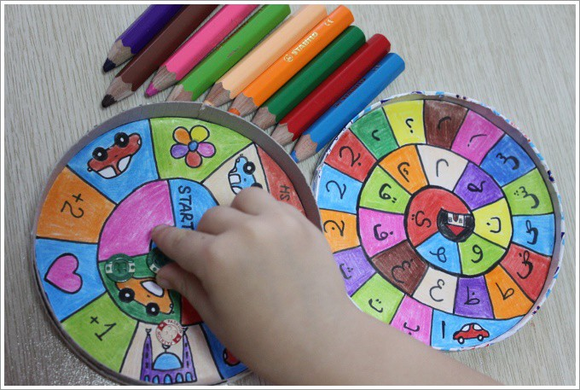
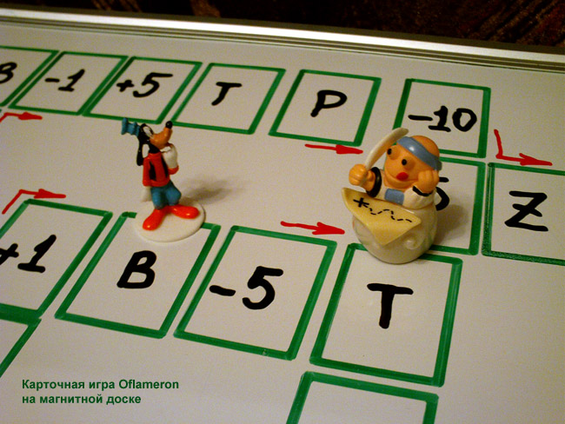
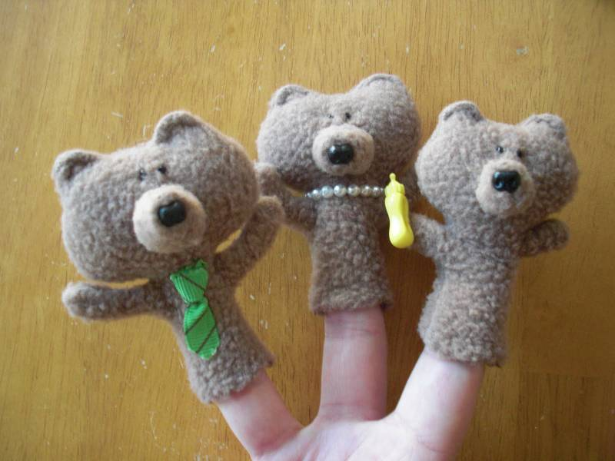
Проектная деятельность

Slide 10
Физкультминутка

Slide 11
Связь творческого и образовательного процессов с интересными аудиовизуальными технологиями- это безальтернативный способ успешного интеллектуального развития школьников.

Slide 12
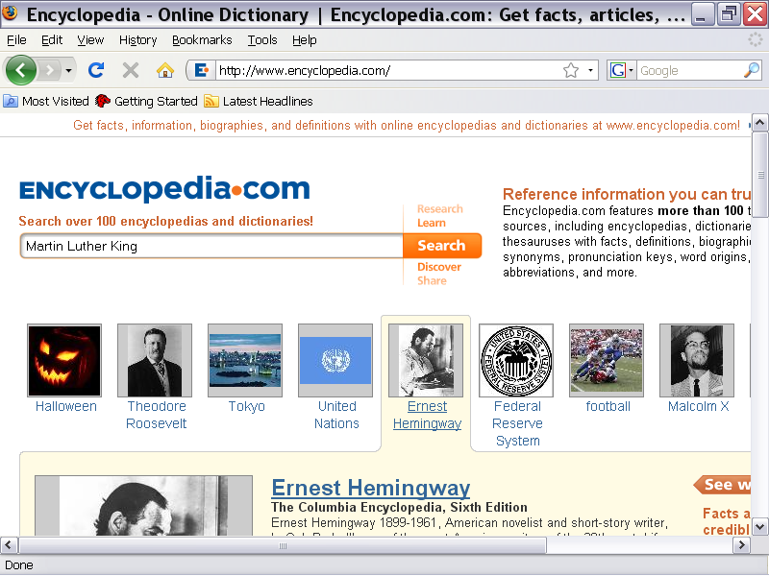
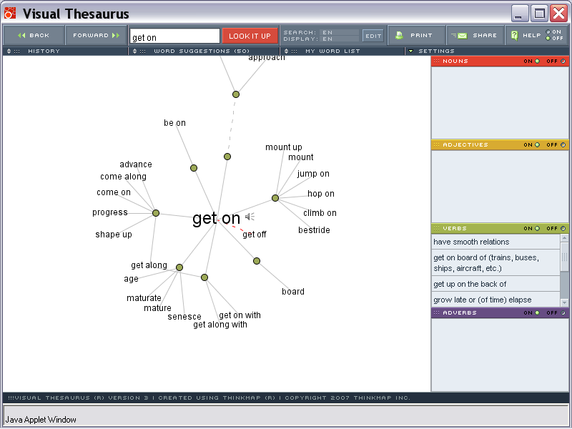
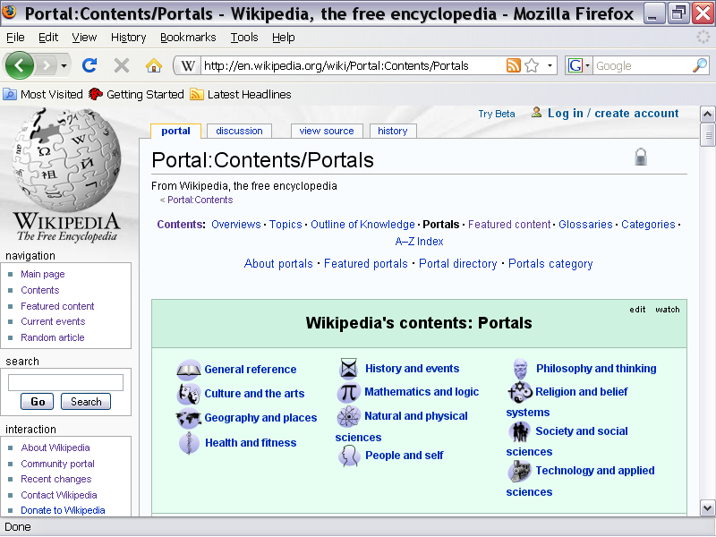
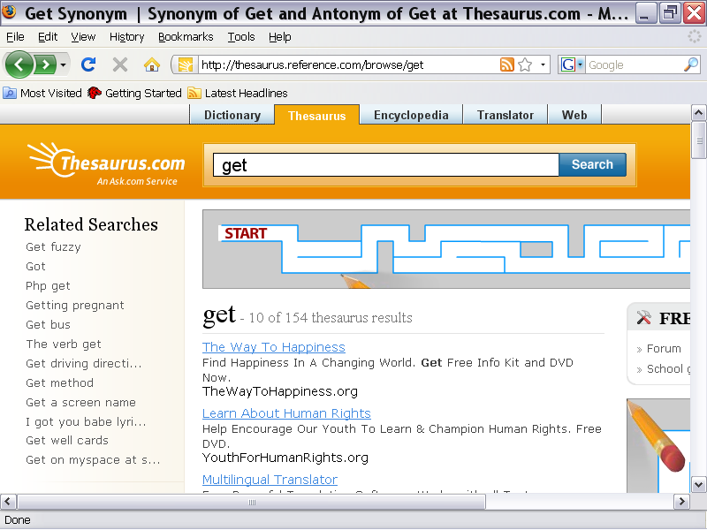
Справочный материал: www.britanica.com www.wikipedia.com www.encyclopedia.com www.thesaurus.com – словарь

Slide 13
LinguaLeo
http://lingualeo.com/ru/dashboard
sharedtalk.com
Duolingo.
Notes:
larandmedved@yandex.ru
Пароль: federyagina

Slide 14
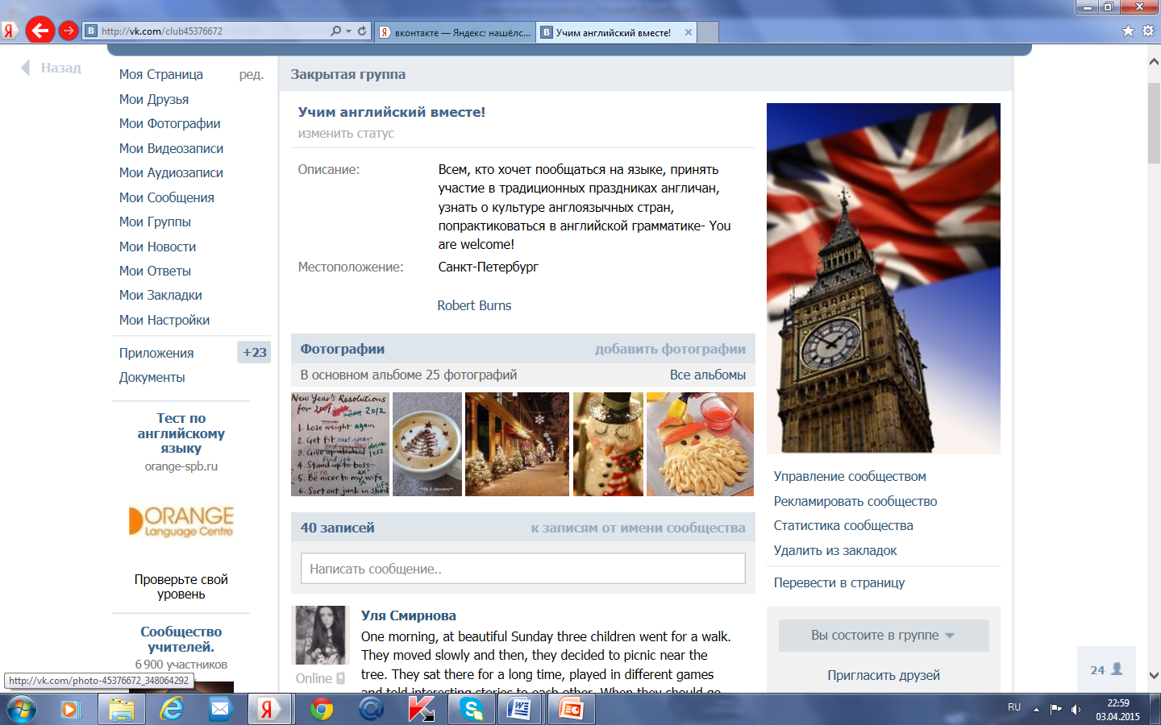
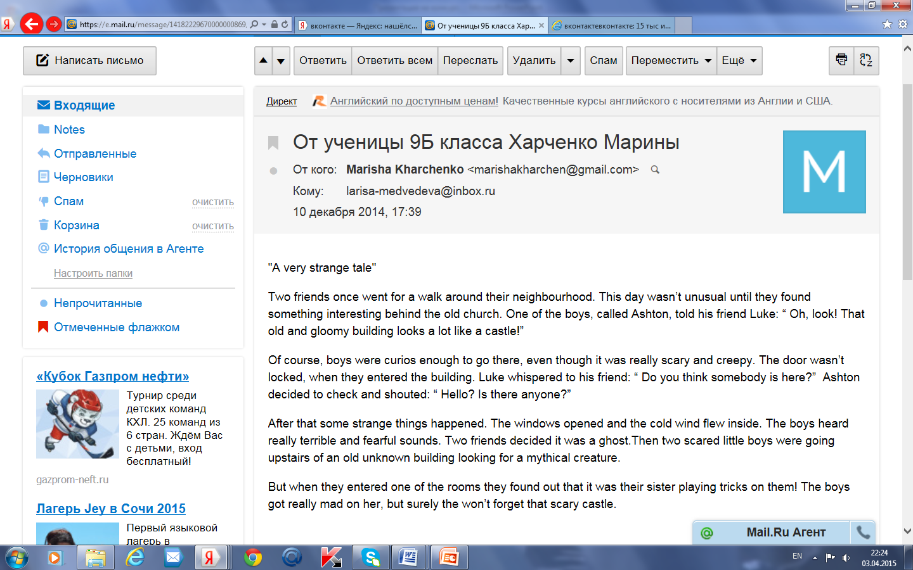
Дистанционное обучение
электронная почта
«Учим английский вместе»

Slide 15
Сингапурские методики
Обучение в сотрудничестве
Практика показывает, что новый метод развивает в ученике жизненно необходимые в наше время качества, такие как: коммуникативность, сотрудничество, критическое мышление, креативность.

Slide 16
Что ты делаешь: утром? В обед? После полудня? вечером? ночью?

Slide 17
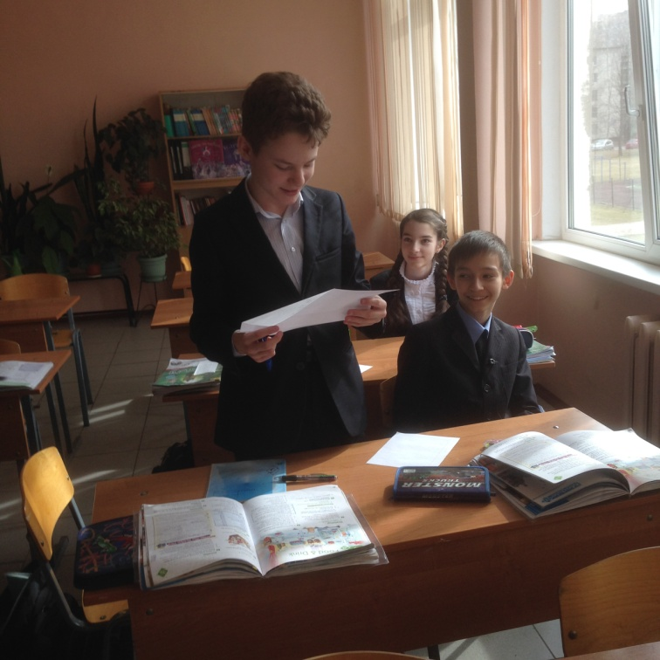
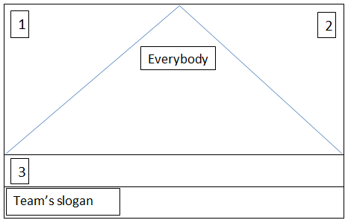
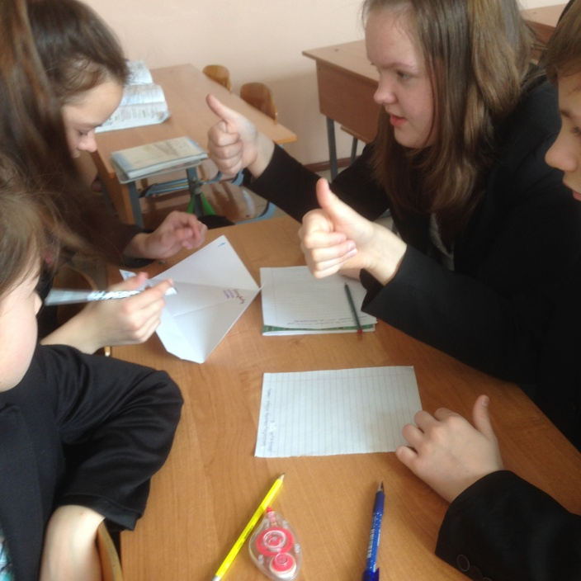
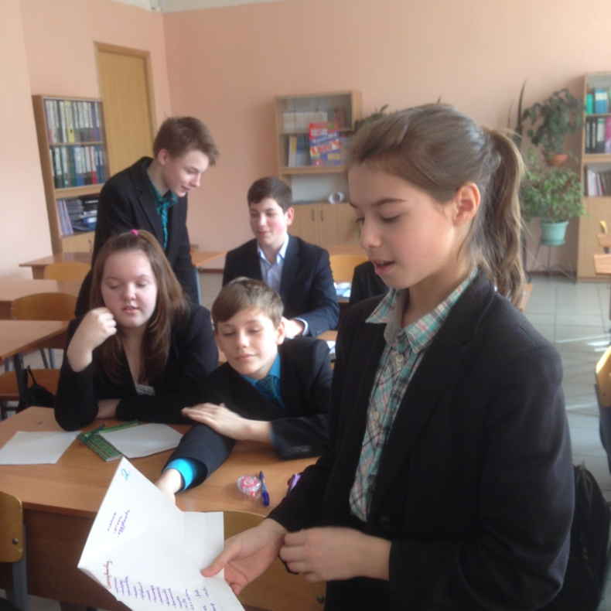
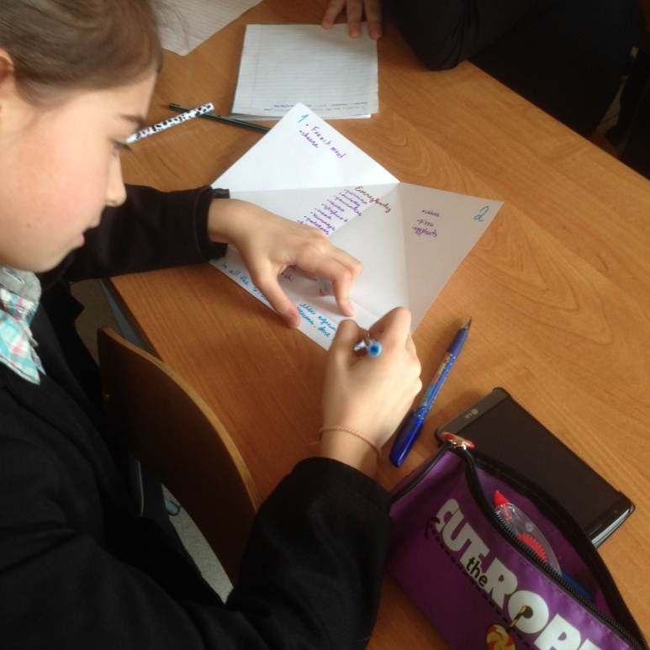
обдумывают, записывают
складывают чистый лист бумаги
проговаривают свои варианты по кругу
Фронтальная работа
один из участников группы сообщает всему классу
Выбор слогана команды , исходя из общих предложений

Slide 18
Спасибо!

